Slide 1

Análisis Diagnóstico

Slide 2
Etapas del Análisis de Datos
Entender el negocio y la preocupación
Identificar los interesados y sus preocupaciones
Definir los objetivos y preguntas iniciales de análisis
Curar los datos
Definir variables y conjuntos de datos
Identificar fuentes
Construir los modelos de análisis
Descriptivos
Diagnósticos
Cargue y preparación de datos
Predictivos
Implementar
Comunicar los resultados
Construir los productos de datos
Tomar las acciones
Decisiones que toma

Slide 3
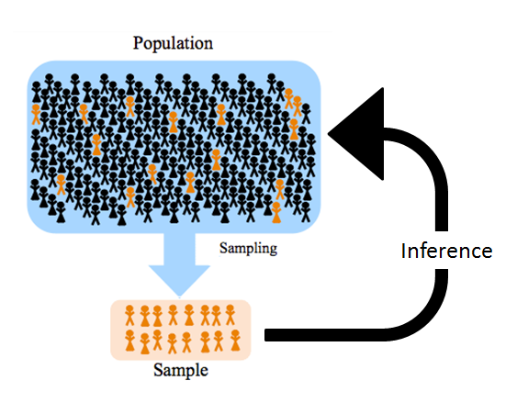
Muestreo
Es la selección de un(os) subconjunto(s) (muestra(s)) de observaciones (registros) de una población para estimar las características de la población total, por:
Costos de procesamiento en el caso de que tengas toda la población o muchas observaciones (Big Data N=n)
Es muy costoso recolectar la información de toda la población.
El objetivo del investigador no es sacar conclusiones sobre la muestra, sino sacar conclusiones sobre la población a partir de la muestra proporcionada.
Tipos de muestreo
muestreo aleatorio
muestreo Ad Hoc

Slide 4
Usos del análisis diagnostico. Test estadísticos
Identificar relación entre variables de un dataset
Dependientes (relación estadística)
Relación estadística no necesariamente implica causalidad
Independientes
Relación entre dos grupos
2 muestras
1 muestra y el universo

Slide 5


Prueba de Hipótesis
En nuestras vidas, ciertamente creemos una cosa sobre otra.
Sesgos de pensamiento. Ejemplos: confirmación, últimos datos, etc.
De los obvios como:
La tierra es redonda. O que la tierra gira alrededor del sol. El sol sale por el este.
Con niveles variables de incertidumbre:
¿el ejercicio reduce el peso?
¿O que Candidato va a ganar / perder en sus próximas elecciones?
¿O que un medicamento en particular funciona?
¿O que dormir durante 8 horas es bueno para tu salud?

Slide 6

¿Que es una hipótesis?
La declaración:
hacer ejercicio no afecta el peso.
Esta afirmación es la hipótesis. Llamémosla hipótesis nula por ahora
La hipótesis alternativa de las personas que creen que:
hacer ejercicio reduce (si afecta) el peso

Slide 7
Hipótesis y el análisis diagnóstico
Suposición hecha a partir de unos datos que sirve de base para iniciar una investigación o una argumentación o una predicción.
Las hipótesis se construyen a partir de las preguntas diagnosticas principalmente que relacionan 2 o más variables.
Prueba de hipótesis.
Hipótesis nula : lo que se conoce como verdadero para el modelo y lo que queremos probar. Esto es lo que queremos probar.
Hipótesis alternativa : lo que debemos aceptar si la hipótesis nula no es cierta.

Slide 8
Determine su nivel de significancia p
Su nivel de significancia indica qué tan seguro está de los resultados que ha calculado para respaldar o rechazar la hipótesis nula.
Se le conoce como p.
El valor habitual para p es entre 1% a 5%.
El valor p es el nivel mínimo de importancia antes de que la hipótesis nula pueda ser rechazada
En esencia, la prueba de hipótesis se trata solo de verificar si nuestros valores observados hacen que la hipótesis nula sea rechazada.

Slide 9
Técnicas estadísticas para calcular el nivel de significancia
Correlation. 2 variables numéricas
Pearson’s r
Spearman’s rho
Kendall’s tau
Chi-squared Distribution
2 variables categóricas
Student T Distribution
F Distribution
ANOVA
https://towardsdatascience.com/log-book-guide-to-hypothesis-testing-802b1980d0b8
https://towardsdatascience.com/understanding-probability-and-statistics-chi-squared-student-t-and-f-distributions-e46b4f802707

Slide 10
Prueba de hipótesis para probar la relación entre dos variables de un dataset.
Ho: Tiempo fuera de casa NO tiene una relación con tener síntomas de Covid-19 (temperatura).
Ha: Tiempo fuera de casa tiene una relación con tener síntomas de Covid-19 (temperatura).
Se utilizan las columnas del tiempo fuera de casa y los síntomas de covid-19 (temperatura) para calcular usando alguna de las técnicas.
Si el valor de significancia p calculado da por encima de 5% se acepta la hipótesis nula, de lo contrario se rechaza

Slide 11
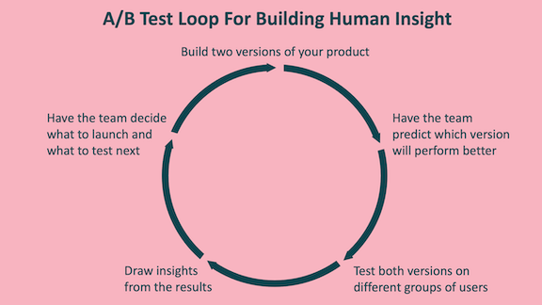

Slide 12
Pruebas A/B
Consideramos que tenemos una tarea de encontrar si los estudiantes universitarios que duermen 8 horas al día obtienen calificaciones más altas que los que duermen menos de 6 horas al día.
Lo que hacemos en cambio es obtener una muestra de cada grupo y hacer una comparación basada en sus datos.
La población son todos los elementos que representan un grupo.
La muestra es un subconjunto de la población.
Los estudiantes universitarios en los EE. UU. Son una población. 1000 estudiantes universitarios elegidos al azar en los EE. UU. Es una muestra extraída de esta población.
Hipótesis nula: dormir 8 horas al día no genera mejores calificaciones
Hipótesis alternativa: dormir 8 horas al día si genera mejores calificaciones

Slide 13
Errores Tipo I y II
Un error de Tipo I se produce cuando una hipótesis nula se rechaza siendo, en realidad, verdadera. Por ejemplo, se produciría un error de Tipo I si nuestra investigación mostrara que los salarios de los dos grupos de mujeres son significativamente diferentes cuando, de hecho, no hay diferencia entre ellos.
Ocurre un error de Tipo II cuando la hipótesis nula no se rechaza, siendo realmente falsa. En nuestro ejemplo, esto significaría que hemos concluido que los salarios de los grupos A y B son equivalentes, pero en realidad difieren significativamente.

Slide 14
Ejercicio practico
En abril de 2018, el gobierno de aprobó una política de no-tarifa para los usuarios para todos los establecimientos de salud pública.
Esta política implicaba que los jamaiquinos ya no tenían que pagar los servicios de atención médica, como consultas médicas, servicios de diagnóstico, admisión en hospitales, cirugías, medicamentos, fisioterapia, ambulancias, servicios de maternidad, etc. El fundamento de esta política fue que las tarifas a los usuarios eran regresivas e impedían a los sectores desfavorecidos de la población el acceso a la salud, ya que ellos no podían pagar las tarifas (Ministerio de Salud de Jamaica, 2008).
Al equipo de investigación le gustaría evaluar si la política pública gratuita afectó el estado de salud y la oferta laboral de personas adultas. El objetivo es estimar los efectos causales de la política de Jamaica, de proporcionar atención médica pública gratuita sobre el estado general de salud y en la dinámica del mercado laboral.
Las personas no aseguradas construyen el grupo más afectado por la política, porque se eliminaron las tarifas de salud que, de otro modo, serían pagadas directamente de su bolsillo. Por el contrario, las personas aseguradas no se ven directamente afectadas, porque cuentan con cobertura de salud. En otras palabras, las personas aseguradas tenían cobertura médica antes y después de la política, pero los no asegurados solo accedieron a la cobertura después de la política.
Pregunta 2. ¿Cuál es la hipótesis nula para este estudio?
a) La política de salud pública gratuita no afecta el estado de salud y la oferta de trabajo de personas adultas.
b) La política de salud pública gratuita afecta el estado de salud y la oferta laboral de personas adultas.
c) La política de salud pública gratuita afectará el estado de salud de las personas no aseguradas y la oferta de mano de obra de las personas adultas.
d) El estado de salud y la oferta laboral de las personas aseguradas no se verán afectadas por la política de cuidado de la salud.
Pregunta 3. ¿Cuál es la hipótesis alternativa para este estudio?
a) La política de salud pública gratuita no afecta el estado de salud y la oferta de trabajo de las personas adultas.
b) La política de salud pública gratuita afecta el estado de salud y la oferta laboral de personas adultas. correcto
c) La política de salud pública gratuita afectará el estado de salud de las personas no aseguradas, pero no la oferta de mano de obra de personas adultas.
d) El estado de salud y la oferta laboral de las personas aseguradas no se verán afectadas por la política de cuidado de la salud.

Slide 15
Ejercicio practico
La Ministra de Educación de Brasil tiene en su programa la promesa de disminuir la deserción escolar y para ello quiere implementar un programa específico, pero no sabe muy bien qué medidas podrán tener un mayor impacto en la disminución de la deserción.
Tú, como parte del equipo, necesitas contar con datos sobre el nivel de deserción de su país. Estos los pueden encontrar en los archivos del Ministerio. Además, debes contar con variables que sean de interés para la implementación del programa. La información sobre estas variables te permitirá focalizar mejor la intervención, de manera de utilizar los recursos en la población que más lo requiere. Por ejemplo: ¿en qué regiones nos focalizamos? ¿la intervención debiese ser en todos los niveles o grados educativos? ¿Debiera considerar colegios públicos y privados? ¿Consideraremos a los estudiantes de todos los niveles socioeconómicos? ¿Esta intervención debiera ser tanto para hombres como para mujeres?
Estas preguntas las pueden resolver si testeas la variable nivel de deserción con cada una de estas variables y el p-value obtenido es:
Región → 0,98
Nivel o grado (primaria/secundaria) → 0,01
Tipo de colegio (público/privado) → 0,03
Nivel Socioeconómico (alto/medio/bajo). → < 0,01
Género (hombre/mujer) → 0,78
¿Qué puedes concluir para el caso de deserción escolar que has estudiado a través de la Prueba T?
a. Que cuentas con evidencia para aceptar la hipótesis nula de no asociación de la deserción escolar en tres variables diferentes y concluir con evidencias empíricas que la deserción escolar está asociada con las tres variables: Nivel educacional, Tipo de colegio y Nivel Socioeconómico.
b. Que cuentas con evidencia científica para rechazar la hipótesis nula de “no asociación con deserción escolar” en tres variables: Nivel educacional, Tipo de colegio y Nivel Socioeconómico.
c. Que cuentas con evidencia para rechazar la hipótesis nula de no asociación con deserción escolar en tres variables diferentes y concluir con evidencias empíricas que la deserción escolar está asociada con las tres variables: Nivel educacional, Tipo de colegio y Nivel Socioeconómico.
d. Que cuentas con evidencia para rechazar la hipótesis alternativa de asociación de la deserción escolar con tres variables y concluir con evidencia científica que la deserción escolar está asociada a las tres variables: Nivel educacional, Tipo de colegio y Nivel Socioeconómico.

Slide 16

Taller de análisis diagnostico
Proponer Hipótesis que relacione 2 o más variables en su proyecto
Escribir las Hipótesis Nula a rechazar o aceptar

